Slide 1

Date : 20 OGOS 2018
Time : 8.30 AM
Venue : TINGKAT 5, KSSB
METACARPAL SYNDROM

Slide 2



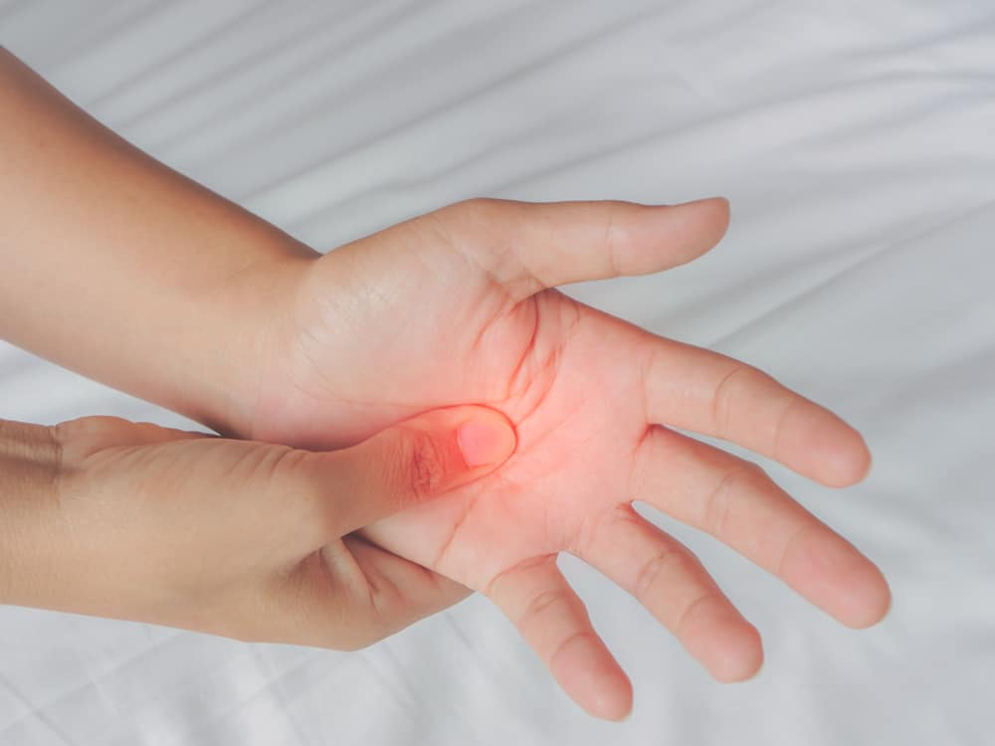
APA ITU METACARPAL TUNNEL SYNDROME?
Carpal Tunnel Syndrome (CTS) @ sindrom terowongan/lorong karpal merupakan kesakitan Saraf Median (saraf yang mengawal pergerakan di dalam pergelangan tangan dan tangan) akibat tekanan yang berpanjangan. Ini akan menimbulkan rasa sakit dan kebas, seterusnya melemahkan bahagian tangan.

Slide 3
SIMPTOM CTS
Kebas
Bahagian tangan dan jari-jari tangan. Rasa kebas ini akan menjadi lebih kuat terutamanya semasa memandu, semasa memegang objek seperti telefon atau surat khabar atau semasa bangun dari tidur. Kebanyakan pesakit akan menggoyangkan tangan mereka untuk mengurangkan simptom tersebut.

Slide 4
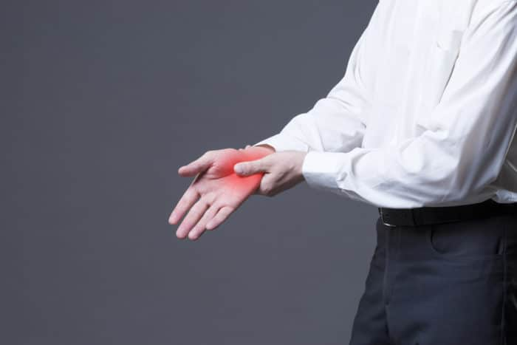
SIMPTOM CTS
Kesakitan
Pada sendi pergelangan tangan sehingga ke lengan atas, bahu atau ke tapak tangan dan jari, terutamanya selepas menggunakan tangan secara berterusan atau menggunakan tangan dengan kuat.

Slide 5
SIMPTOM CTS
Rasa lemah pada bahagian tangan
Boleh menyebabkan objek yang dipegang jatuh.
Mereka yang berisiko menghidap sindrom ini adalah golongan mengalami tekanan pada tangan atau penggunaan tangan yang berlebihan dalam pekerjaan, terutamanya melibatkan penggunaan tangan atau pergelangan tangan secara berlebihan, berulang-ulang dan dengan kuat.
Contoh pekerjaan yang melibatkan pergerakan seperti di atas adalah seperti bekerja di kilang pemasangan yang menggunakan jentera berat.
Walaupun penggunaan komputer yang berlebihan turut dikaitkan dengan Sindrom CTS namun belum ada bukti saintifik yang boleh mengaitkannya setakat ini.

Slide 6
FAKTOR CTS
Faktor-faktor yang meningkatkan risiko menghidap sindrom ini
*Penyakit diabetes meningkatkan risiko kerosakan saraf termasuk kerosakan saraf median
*Sindrom Carpal Tunnel yang berlaku semasa hamil biasanya akan hilang selepas melahirkan anak.
*Penggunaan tangan yang berulang-ulang secara berpanjangan atau kecederaan pada bahagian pergelangan tangan.

Slide 7
LANGKAH PENCEGAHAN CTS
Hindari menekuk pergelangan tangan, baik ke arah atas mahupun bawah.
Jangan mencengkam benda terlalu keras, cukup pegang dengan santai.
Jika menulis, gunakan pen yang dakwatnya mengalir dengan lancar sehingga anda tidak perlu menekan secara tajam.
Jangan lupa untuk sering merehatkan tangan secara berkala.

Slide 8
LANGKAH PENCEGAHAN CTS
Jika bekerja di depan layar komputer, sesuaikan ketinggian kerusi agar lengan sejajar dengan ‘mouse’ dan keyboard.
Meletakkan bantal pada pergelangan tangan semasa menggunakan komputer.
Nota Kaki
Jika gejala sampai mempengaruhi rutin harian, dapatkan nasihat doktor

Slide 9
RUJUKAN
https://www.docdoc.com/id/info/condition/sindrom-carpal-tunnel/
2. Artikel penuh:
http://ww1.utusan.com.my/utusan/info.asp?y=2008&dt=0316&sec=kesihatan&pg=kn_02.htm#ixzz5OEIPUzN5
© Utusan Melayu (M) Bhd
3. https://www.merdeka.com/sehat/seperti-apa-sebenarnya-gejala-sindrom-karpal.html

